Slide 1
语音助手对接舒适管家操作步骤
2023/11/22

Slide 2
更新版本 | 更新时间 | 说明
V1.0 | 2023/11/16 | 1.新增小度使用说明（小度版本5.70.0）
V1.1 | 2023/11/22 | 1.新增小爱同学使用说明（米家版本8.11.709）

Slide 3
小度对接操作说明

Slide 4
【小度-支持设备类别】
小度支持：空调、暖气、新风、热水、门窗、灯光、窗帘的基础控制

Slide 5
【小度-准备工作】
舒适管家交付后，建议在舒适管家上做好以下工作，可减少小度交付的工作量：
1.舒适管家APP上所有设备都在线（离线设备不会同步到小度上）
2.舒适管家APP上已给设备编辑准确的名称，能从名称上区分设备
3.因小度没有“房号”概念，多房号客户的设备会全部同步到小度上，可根据实际情况将设备在小度上分好房间或是建议客户使用两个舒适管家账号

Slide 6
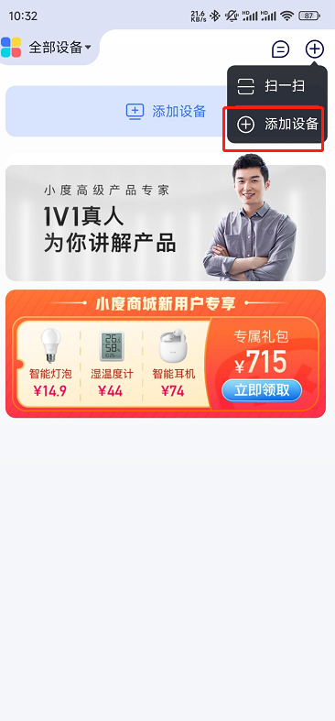
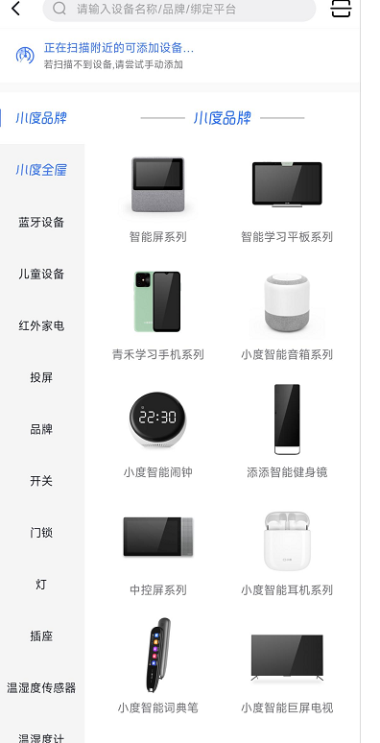
【小度-绑定小度】
1.从各大应用市场下载安装小度APP
2.注册登录小度账号
3.根据右图入口找到对应型号的小度音箱，再根据小度提示绑定小度音箱

Slide 7
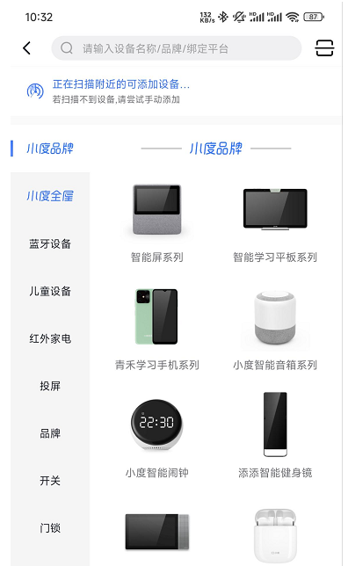
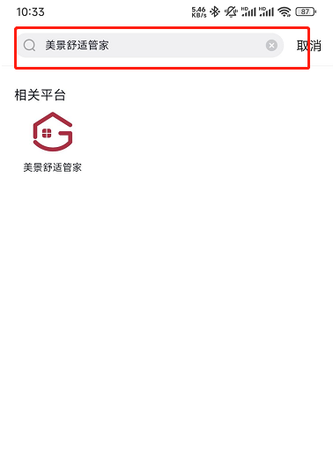
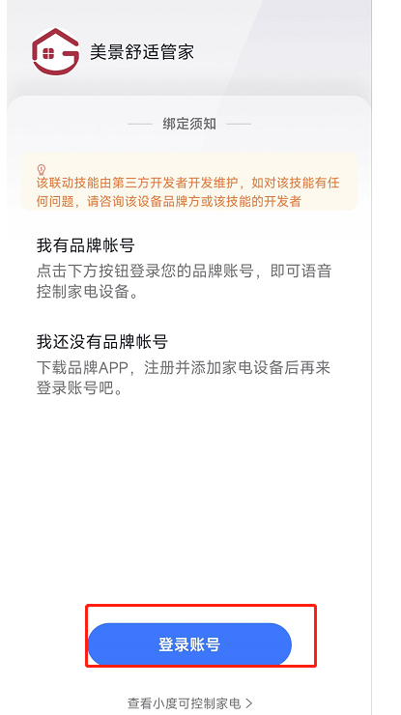
【小度-绑定舒适管家账号】
1.进入到添加设备界面
2.搜索并选择“美景舒适管家”
3.输入舒适管家APP账号信息，将其绑定到小度

Slide 8
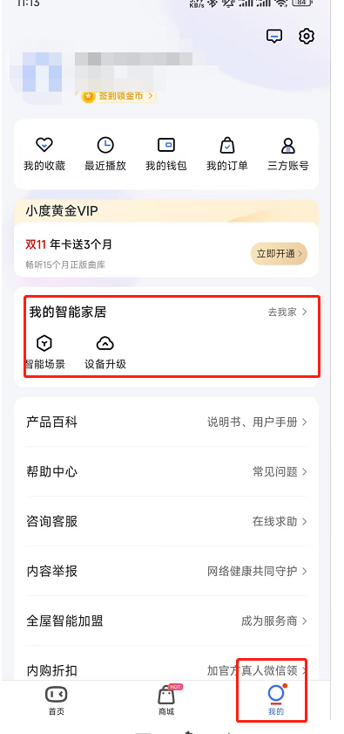
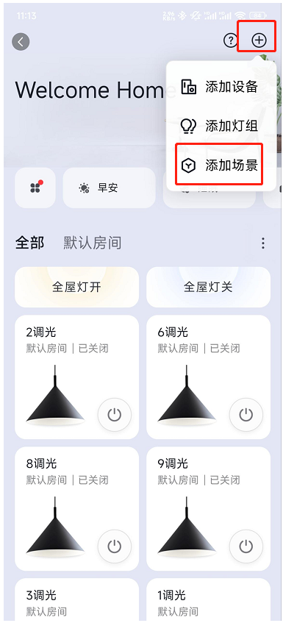
【小度-语音场景设置】
1.到小度“我的”页面点击“我的智能家居”
2.点击右上加号，根据小度提示设置场景

Slide 9
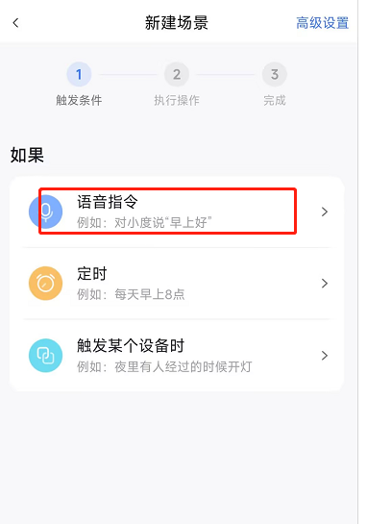
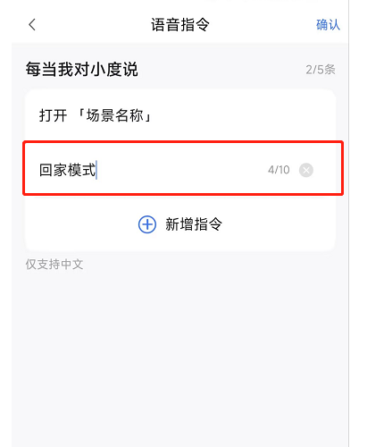
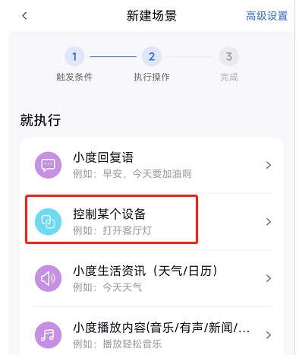
【小度-语音场景设置示例】
1.选择触发条件为“语音指令”
2.输入语音指令
3.选择执行操作为“控制某个设备”

Slide 10
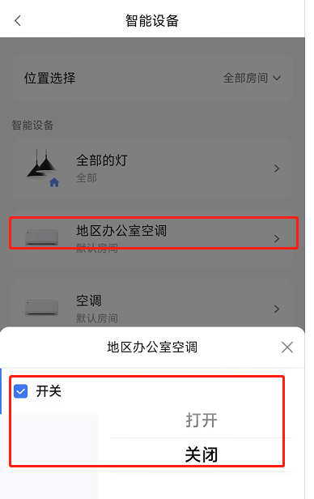
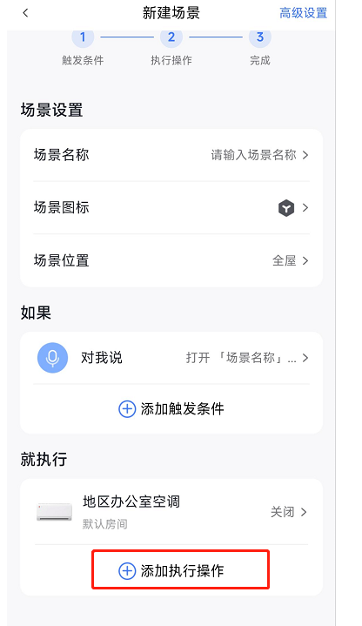
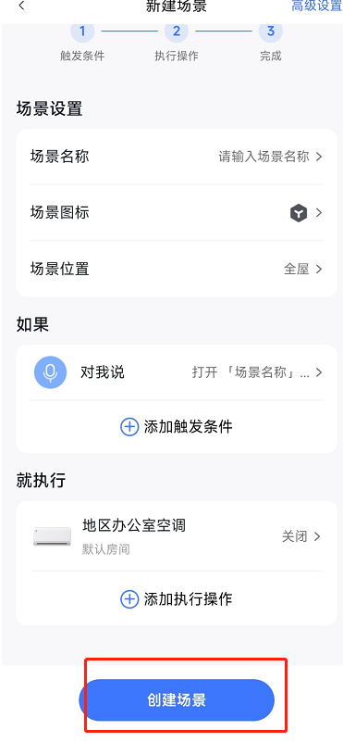
【小度-语音场景设置示例】
4.选择执行设备并设置参数
5.若需添加其它设备，再次点击“添加执行设备”后重复第4
6.点击“创建场景”，即设置成功

Slide 11
【小度-注意事项】
1.舒适管家设备离线后，在小度APP上绑定时不会出现该设备，故建议绑定之前确认舒适管家APP上所有设备在线
2.绑定完成后，设备在舒适管家若离线，则在小度APP上该设备会消失，待设备在舒适管家重新上线后会再次出现在小度APP
3.改变设备状态之后，小度上状态不同步时，需要去手动下拉界面刷新小度才会同步
4.因小度自身原图，小度语音场景控制（如“我回家了，观影模式”等）不支持控制门窗
5.设置小度语音场景后，对小度下达改语音场景，小度答复无法执行，或答非所问，该语音可能与小度其它指令冲突，请修改语音命令（示例：回家，回家模式，我走了，我出门了，我要看电影， 小朋友要休息了，小朋友要睡觉了）
6.单独语音控制某个设备时，小度回复：没有找到该设备；或其它类似答复，建议在小度上修改设备名称及房间，语音控制带上设备房间（单独控制某个设备不需要设备场景）
6.干接点设备（如KNX C2干接点模块控制窗帘）无法在小度上读取状态

Slide 12
小爱对接操作说明

Slide 13
【小爱-支持设备类别】
小爱支持：空调、暖气、新风、热水、门窗、灯光、窗帘的基础控制

Slide 14
【小爱-准备工作】
舒适管家交付后，建议在舒适管家上做好以下工作，可减少小爱交付的工作量：
1.舒适管家APP上所有设备都在线
2.舒适管家APP上已给设备编辑准确的名称，能从名称上区分设备
3.因小爱没有“房号”概念，多房号客户的设备会全部同步到小爱上；且小爱不支持“房间设定”，故建议多房号/设备较多客户可以分多个账号或是将设备名称设好方便分辨

Slide 15
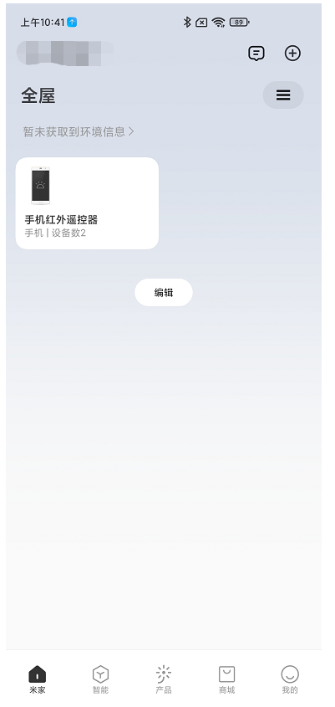
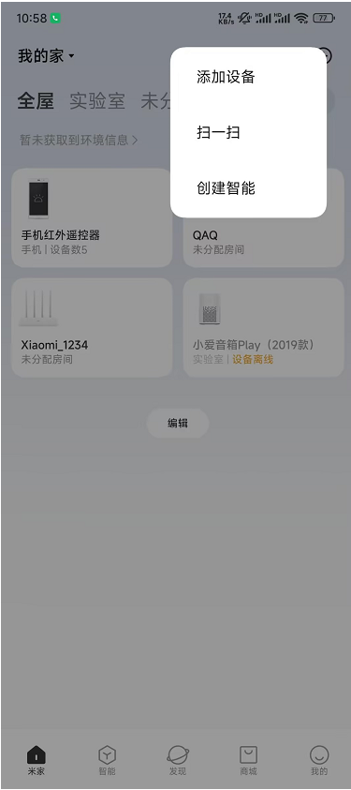
【小爱-绑定小爱】
1.从各大应用市场下载安装米家APP
2.注册登录米家APP
3.点击右上角“+”选择添加设备
4.根据米家APP提示添加小爱设备

Slide 16
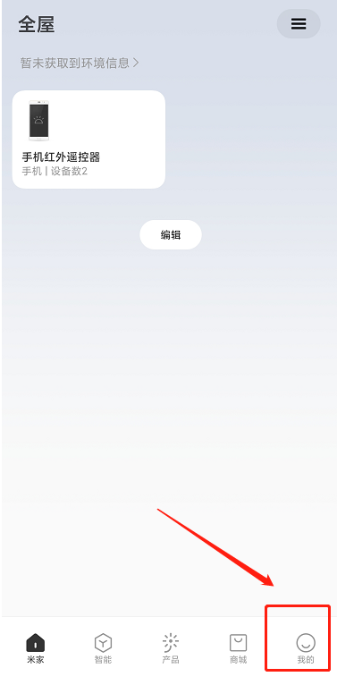
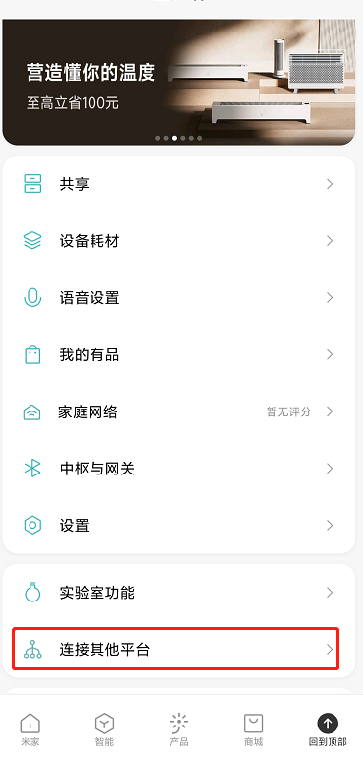
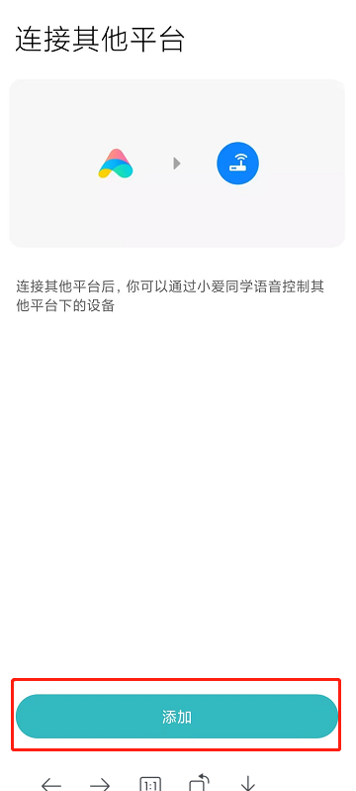
【小爱-绑定舒适管家账号】
1.点击“我的”
2.选择“连接其他平台”
3.点击“添加

Slide 17
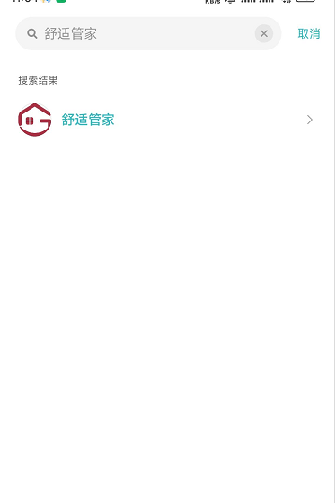
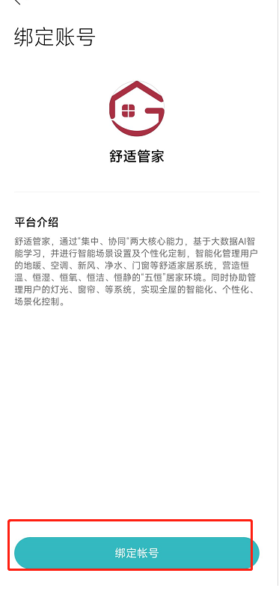
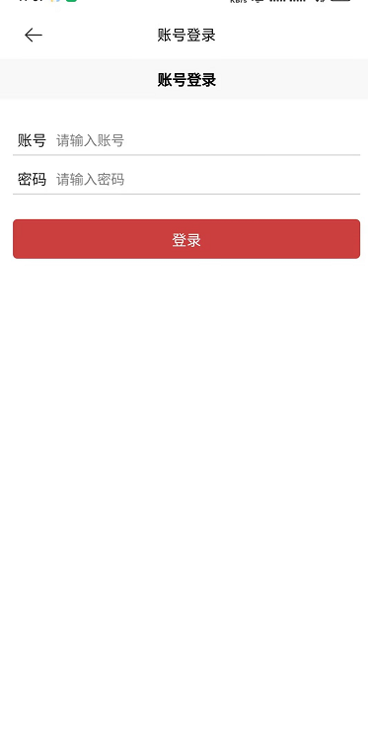
【小爱-绑定舒适管家账号】
4.搜索”舒适管家“
5.点击”绑定账号“
6.输入舒适管家APP账号信息，将其绑定到小爱

Slide 18
【小爱-注意事项】
1.小爱因其限制，不支持语音场景控制

